Slide 1

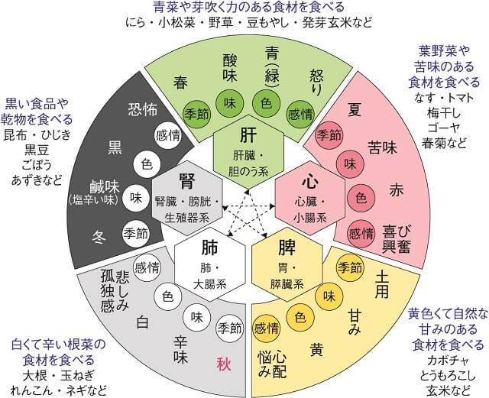
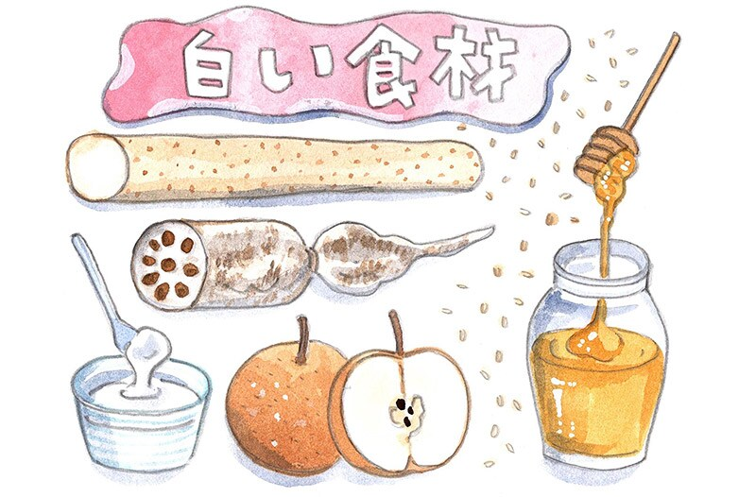
きらっとニュース
2026年10月号
2026年10月1日発行 リハビリ訪問看護 きらっとテラス
「秋の養生」について
秋の養生は、夏の疲れを癒やし、乾燥や寒さに備えて「肺」と「胃腸」をいたわり、心身を穏やかに整えることが大切です。早寝早起きを心がけ、体を潤す旬の食材を摂りましょう。「秋分の日」を境に「陽」の時間から「陰」の時間が長くなります。乾燥に向けての対策が今まで以上に重要になる季節になりますので、「肺」をしっかり潤すことを行いましょう。また「胃」も「肺」と同じく影響を受けやすくなり、体調不良や風邪なども引きやすくなりますので注意していきましょう。
【図 五臓別こころの不調と治し方】

Slide 2

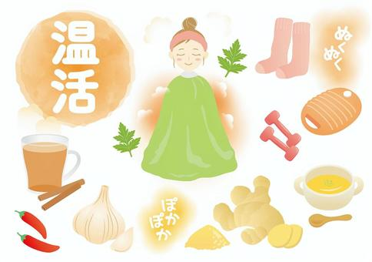
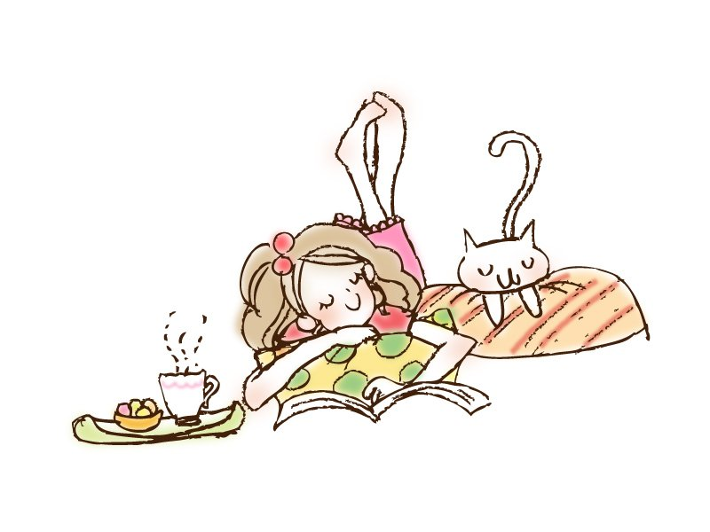
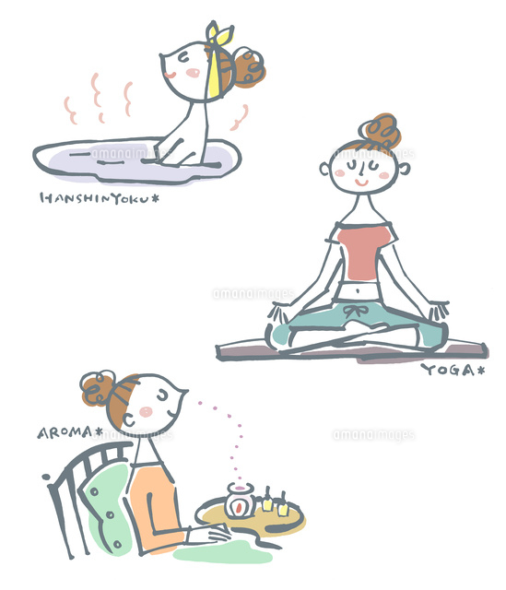


養生法について
1. 潤す（乾燥から身を守る）
秋は呼吸器や肌を司る「肺」が乾燥（燥邪）でダメージを受けやすいとされています。肺の潤い不足による防御機能の低下で、喉の違和感や鼻づまり、皮膚の乾燥などが現れやすくなります。
★白い食材を食べる：梨、蓮根、大根、白きくらげ、百合根、豆腐など。
★酸味と甘みを組み合わせる：はちみつとレモンなど、酸味と甘みの
あるものを摂ると体内に潤いが生まれやすくなります
★呼吸器のケア：マスクの着用や喉を潤すうがいをこまめに行います。
2. 冷やさない（寒暖差と胃腸の対策）
★一枚羽織る：日中が暖かくても、朝晩はカーディガンやストールで首元を冷やさないように守ります。
★温かい食事を腹7〜8分目に：生野菜や冷たい飲み物は控え、根菜の煮物やスープなど温かい料理を選びます。
3. 早寝早起き（夜長にしっかり休む）
日照時間が短くなる秋は、心もセンチメンタルになりやすく、自律神経が乱れやすくなります。
★いつもより早く寝る：夜が長くなるリズムに合わせて、いつもの就寝時間より30分ほど早く布団に入り、夏の疲れを回復させます。
★心を穏やかに保つ：考えすぎやイライラを避け、ゆったりとした気持ちで過ごします。
（今月のニュース担当より）
看護師の湯淺です。秋めいてきて、過ごしやすい季節ですね。
美味しいものをたくさん食べて、元気に過ごしてくださいね！
11月号は理学療法士 木下さんの記事になります。
皆さま、お楽しみに！
リハビリ訪問看護 きらっとテラス
TEL：087-814-6830 FAX：087-814-6831
営業時間：平日・祝日８:30～17:30（休日：土日･年末年始12/30～1/3）

